Slide 1
算法练习(14):直方图(1.1.32)
@顶级程序员不穿女装

Slide 2
直方图
直方图(Histogram)又称质量分布图。是一种统计报告图，由一系列高度不等的纵向条纹或线段表示数据分布的情况。 一般用横轴表示数据类型，纵轴表示分布情况。
作直方图的目的有：
搜集有关数据
明察秋毫地掌握差异
估算可能出现的不合格率
考察工序能力估算法
判断质量分布状态
判断施工能力

Slide 3
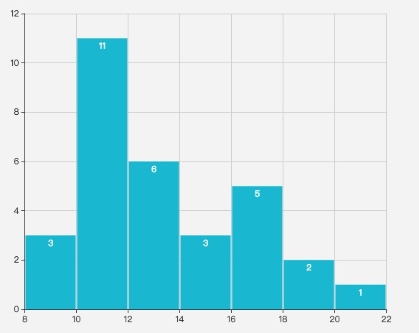
绘制步骤
(1)收集数据
(2)确定数据的极差(R)
(3)确定组距(h)
(4 )确定各组的界限值
(5)编制频数分布表
(6)按数据值比例画出横坐标
(7)按频数值比例画纵坐标
(8)画直方图

Slide 4
实例
100 | 90 | 99 | 70 | 77 | 78 | 88 | 86 | 86 | 55
22 | 33 | 21 | 11 | 13 | 34 | 56 | 98 | 87 | 67
34 | 44 | 56 | 55 | 14 | 89 | 21 | 22 | 20 | 91
100 | 90 | 99 | 70 | 77 | 78 | 88 | 86 | 88 | 55
12 | 53 | 21 | 15 | 43 | 34 | 56 | 98 | 87 | 47
74 | 40 | 56 | 59 | 22 | 89 | 22 | 52 | 2 | 12
上表展示的是某班同学的体育成绩，画一个直方图展示
1.确定极差:
用数据的最大值减去最小值求得100 -2 = 98
2.确定组数:
选取合适的组数
3.确定组距:
根据公式h=R/K (h组距；R极差；K分组数)算出

Slide 5
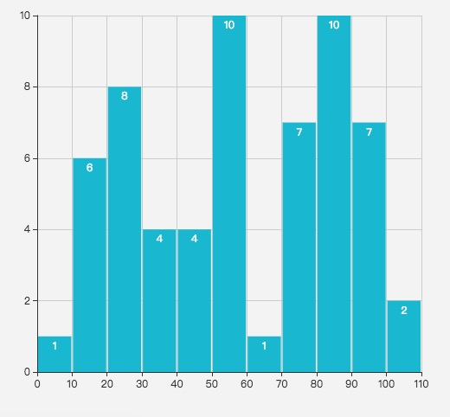
参考工具：echats

Slide 6
Thank you
@顶级程序员不穿女装

